Slide 1

Tuần
9
ÔN TẬP
GIỮA HỌC KÌ I
Tiết 3 - 4

Slide 2
YÊU CẦU CẦN ĐẠT
1. Học sinh thực hiện được:
- Đọc đúng rõ ràng các đoạn (bài) tập đọc đã học trong 8 tuần đầu. Hiểu ND chính của từng đoạn, nội dung của cả bài; trả lời được câu hỏi về nội dung bài tập đọc. Thuộc khoảng 2 đoạn (hoặc bài) thơ đã học.
- Hoàn thành các bài tập của phần ôn tập.
- Củng cố và phát triển kĩ năng nghe – viết, kĩ năng viết đoạn văn (giới thiệu về một đồ chơi hoặc đồ dùng gia đình).
- Rèn kĩ năng chính tả thông qua trò chơi đoán từ (phân biệt ch/tr, an/ang).
2. Học sinh vận dụng được:
- Phát triển năng lực ngôn ngữ.
- Rèn luyện tinh thần hợp tác trong làm việc nhóm.
3. Học sinh hình thành được:
- Yêu nước, chăm chỉ, trách nhiệm, nhân ái. Bồi dưỡng tình yêu đối với bạn bè, gia đình, thầy cô và tình yêu đối với sách.
- HS có thái độ chăm chú, hứng thú với bài học.

Slide 3
YÊU CẦU CẦN ĐẠT
1. Học sinh thực hiện được:
- Đọc đúng rõ ràng các đoạn (bài) tập đọc đã học trong 8 tuần đầu. Hiểu ND chính của từng đoạn, nội dung của cả bài; trả lời được câu hỏi về nội dung bài tập đọc. Thuộc khoảng 2 đoạn (hoặc bài) thơ đã học.
- Hoàn thành các bài tập của phần ôn tập.
- Củng cố kĩ năng vận dụng kiến thức tiếng Việt qua hoạt động mở rộng vốn từ ngữ về đồ dùng học tập, đồ dùng gia đình; phân biệt từ ngữ chỉ sự vật, hoạt động và đặc điểm của sự vật.
- Về câu, phân biệt câu giới thiệu, câu nêu hoạt động, cầu nêu đặc điểm; viết câu nêu đặc điểm hay công dụng của đồ vật, sử dụng dấu câu thích hợp trong những hoàn cảnh giao tiếp cụ thể.
2. Học sinh vận dụng được:
- Phát triển năng lực ngôn ngữ.
- Rèn luyện tinh thần hợp tác trong làm việc nhóm.
3. Học sinh hình thành được:
- Yêu nước, chăm chỉ, trách nhiệm, nhân ái. Bồi dưỡng tình yêu đối với bạn bè, gia đình, thầy cô và tình yêu đối với sách.
- HS có thái độ chăm chú, hứng thú với bài học.

Slide 4

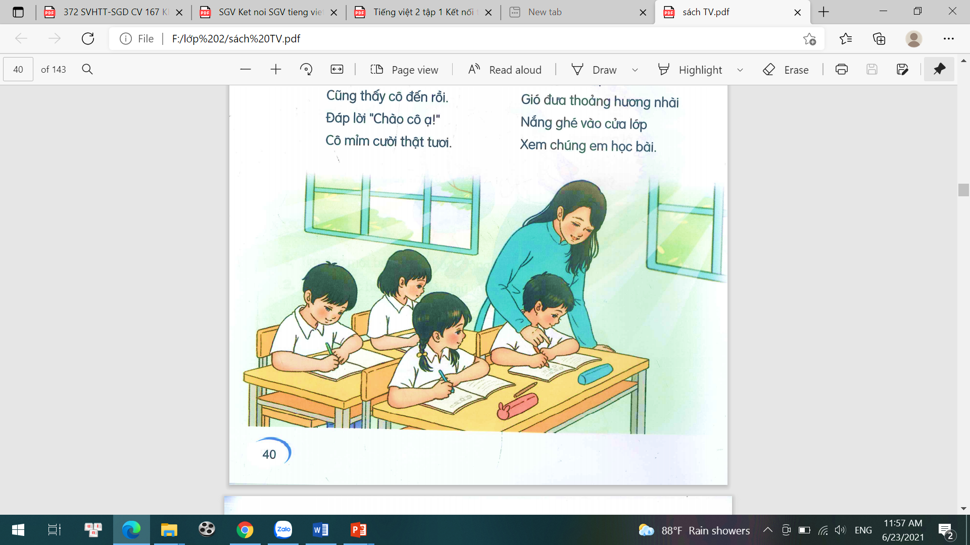
3
Nghe viết: Cô giáo lớp em (hai khổ thơ đầu)
CÔ GIÁO LỚP EM
Sáng nào em đến lớp
Cũng thấy cô đến rồi.
Đáp lời: “Chào cô ạ!”
Cô mỉm cười thật tươi.
Cô dạy em tập viết
Gió đưa thoảng hương nhài
Nắng ghé vào cửa lớp
Xem chúng em học bài.

Slide 5








Lưu ý khi viết
Đoạn thơ có những chữ nào viết hoa?
- Viết hoa những chữ cái đầu dòng thơ và sau dấu ngoặc kép.
Khi viết đoạn thơ cần viết như thế nào?
Dòng thơ tiếp theo thẳng với dòng thơ trước.
Mỗi khổ thơ cách nhau 1 dòng.
Các từ dễ viết sai trong bài:
thoảng, ghé.

Slide 6
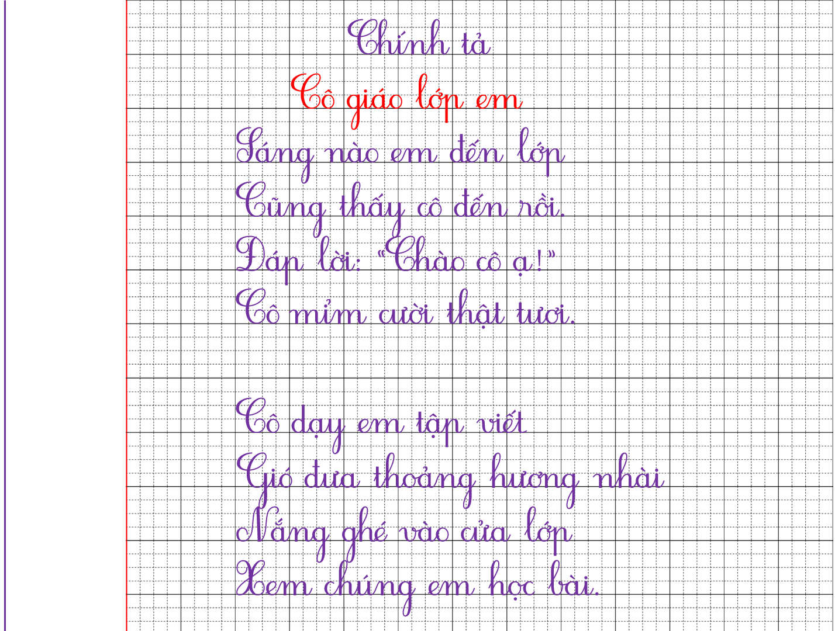

Slide 7
4
Trò chơi: Đoán từ
a.
Dùng để báo
giờ học
Bắt đầu bằng tr
Đồ vật ở trường
b.
Dùng để
quét nhà
Bắt đầu bằng ch
Đồ vật trong nhà
c.
Chứa vần ang
Đồ vật trong lớp
Dùng để viết
d.
Đồ vật ở
góc học tập
Dùng để bày sách vở
Chứa vần an

Slide 8





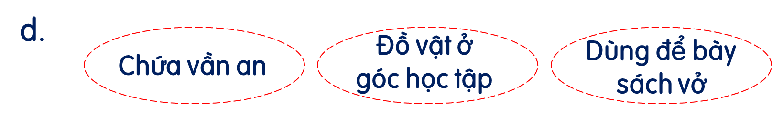



ÔN TẬP
GIỮA HỌC KÌ I
Tiết 1 - 2

Slide 9






5
Viết tên đồ vật trong mỗi hình.
Khăn mặt
Kéo
Đồng hồ
Thìa
Đĩa
Hộp bút màu

Slide 10






6
Hỏi đáp về công dụng của từng đồ vật có trong bài tập 5.
M:
- Kéo dùng để làm gì?
- Kéo dùng để cắt giấy, cắt vải.

Slide 11

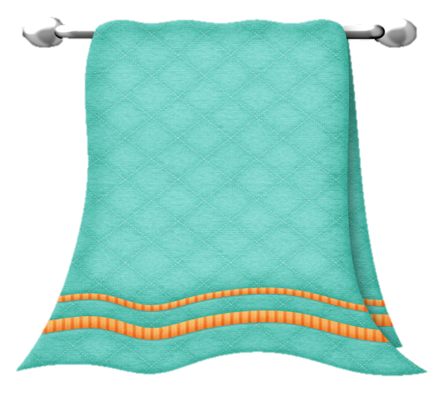
Đồng hồ dùng để báo thức.
Khăn mặt dùng để lau mặt.
Hộp bút màu dùng để tô màu.
Thìa dùng để ăn cơm.
Đĩa dùng để đựng thức ăn.

Slide 12

6
Ghép các từ ngữ để tạo thành 4 câu nêu đặc điểm.
cầu vồng
đôi mắt của bé
tóc bà
những vì sao
đã bạc
lấp lánh
trong đêm
rực rỡ sau
cơn mưa
To tròn, đen láy

Slide 13
Các câu nêu đặc điểm.
Đôi mắt của bé to tròn, đen láy.
Những vì sao lấp lánh trong đêm.
Cầu vồng rực rỡ sau cơn mưa.
Tóc bà đã bạc.
Khi viết câu cần lưu ý điều gì?

Slide 14
Củng cố - dặn dò
- Tìm thêm các từ chỉ sự vật có trong gia đình em.
- Nói về đặc điểm của sự vật ấy cho người thân nghe.
- Xem trước bài sau : Ôn tập tiết 5,6

Slide 15


Tạm biệt và hẹn gặp lại
các con vào những tiết học sau!

